Slide 1
Autumn 1
Year 7
Year 8
Year 9

Slide 2






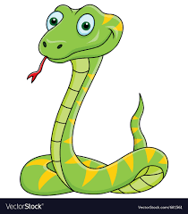
Key verbs |  | Key countries
Je m’appelle | My name is… | En Angleterre | In England
J’habite | I live | En Allemagne | In Germany
J’ai…ans | I am…years old | En France | In France
J’ai | I have | En Ecosse | In Scotland
Il a/elle a /on a …. | He/she/we has/have | Au Portugal | In Portugal
Je parle | I speak | Au Pays de Galles | In Wales
Key vocabulary: personality/nationality
allemand | German
anglais | English
écossais | Scottish
gallois | Welsh
amusant(e) | Funny
arrogant(e) | Arrogant
bavard(e) | Chatty
fort(e) | Strong
intelligent(e) | Intelligent
méchant(e) | Nasty
patient(e) | Patient
timide | shy
Key vocabulary: Likes and dislikes
Le vélo | Cycling
Les glaces | Ice creams
Les vacances | Holidays
Les BD | Comics
Les araignées | Spiders
Les serpents | Snakes
Le college | school
French Knowledge Organiser year 7 Autumn term 1 Topic: Greetings and Personal information
Comment tu t’appelles? | What’s your name?
Ça va? | How are you?
Quel âge as-tu? | How old are you?
Où habites-tu? | Where do you live?
Quelle est la date de ton anniversaire? | When is your birthday?

Slide 3





Key vocabulary: films and books
Les comédies | comedies
Les films fantastiques | Fantasty films
Les dessin animés | cartoons
Mon acteur préféré c’est…. | My favourite actor is
Une BD | A comic
Un livre d’épouvante | A horror story
Un roman fantastique | A fantasy novel
Mon auteur préféré c’est…. | my favourite author is….
Un roman policier | A thriller
Key vocabulary: TV Programmes
Les émissions de sport | Sports programmes
Les émissions de télé réalité | Reality TV shows
Les infos | News
Les séries | series
Les jeux télévisés | Game shows
Les documentaires | documentaries
Key vocabulary:Giving your opinion
J’aime ça | I like that
Je n’aime pas ça | I don’t like that
amusant | Funny
génial | Great
intéressant | Interesting
ennuyeux | Boring
nul | Rubbish
Je ne regarde pas | I don’t watch
J’ai une passion pour | I have a passion for
Je suis fan de | I am a fan of
Je ne suis pas fan de | I am not a fan of
French Knowledge Organiser year 8 Autumn term 1 Topic: Media
Qu’est –ce que tu regardes à la télé? | What do you watch on TV?
Est-ce que tu aimes….? | Do you like?
Qu’est-ce que tu aimes comme films? | What type of films do you like?
Qu’est-ce que tu lis en ce moment? | What are you reading at the moment?
Que fais- tu quand tu es connecté(e)? | What do you do online?

Slide 4
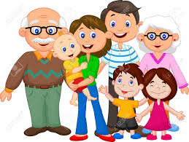


Key verbs |  | Key vocabulary
J’ai Tu as | I have You have | Fils/fille unique | An only child
Il/elle/on a | He/she/we has/have | Mon (petit)copain/ma (petite) copine | My (boy)friend/my (girl)friend
Je suis Tu es | I am You are | Mon beau-père | My stepdad
Il/elle/on est | He/she/we is/are | Ma belle-mère | My stepmum
Je peux être | I can be | Mon demi-frère | My stepbrother
Il/elle/on peut être | He/she/we can be | Ma demi-soeur | My stepsister
Key verbs
Je m’entends (bien) avec | I get on well with
Je ne m’entends pas (bien )avec | I don’t get on well with
Je me dispute avec | I argue with
Je me fâche avec | I argue/fall out with
Je voudrais me marier | I would like to get married
J’aimerais me marier | I would like to get married
Je ne voudrais pas me marier | I wouldn’t like to get married
Je n’aimerais pas me marier | I wouldn’t like to get married
J’aime sortir | I like to go out
Il/elle est plus…que | He/she is more…than
Il/elle est moins…que | He/she is less…than
Key adjectives
Sympa | Friendly
Drôle | Funny
Gentil/Gentille | Kind
Sévère | Strict
Casse-pieds | A pain
Agréable/ Désagréable | Pleasant/ unpleasant
French Autumn Term Year 9- Autumn 1 Me, my family and friends
Le marriage | Marriage
Un mari/une femme | A husband/ a wife
Le divorce | Divorce
Une église | A church
Les fiançailles | An engagement
Le concubinage | Living together

Slide 5
Autumn 2
Year 7
Year 8
Year 9

Slide 6
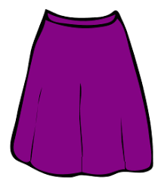




Key adjectives
Facile | Easy
Ennuyeux | Boring
Nul | Rubbish
Difficile | Difficult
Amusant | Funny
Le/la prof est sympa/sévère | The teacher is kind/strict
Key vocabulary: Clothing
Une chemise | A blouse
Une cravat | A tie
Une jupe | A skirt
Des chassures | Shoes
Des chaussettes | Socks
Une veste | Jacket/blazer
Un sweat | Sweater
Un tee-shirt | T shirt
Des baskets | Trainers
Un pantalon | Trousers
Un chapeau | A hat
Une robe | A dress
Des tongs | Flip flops
Key vocabulary
Les sciences | Science
Les arts plastiques | Art
L’anglais | English
L’histoire | History
Les matières | Subjects
La musique | Music
L’EPS | PE
La géographie | Geography
Le français | French
L’histoire | History
Les maths | Maths
L’informatique | IT
Le théâtre | drama
Key opinion verbs
J’aime | I like
Je n’aime pas | I don’t like
J’adore | I love
Je déteste | I hate
Je préfère | I prefer
French Knowledge Organiser year 7 Autumn term 2 Topic: School
Adjective Endings
Masculine singular | Un pull vert
Feminine singular | Une jupe verte
Masculine plural | Des polos verts
Feminine plural | Des chassures vertes

Slide 7
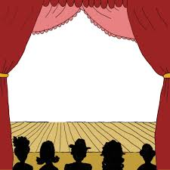



Key phrases
On peut… | You can…
Il y a | There is/are
Il n’y a pas de | There isn’t/aren’t
C’était | It was
Ce n’ était pas mal | It wasn’t bad
French Knowledge Organiser Year 8 Autumn term 2 Topic: Tourism
Aller à un concert | Going to a concert
Aller au théâtre | Going to the theatre
Faire des magasins | Going shopping
Faire une balade en bateau-mouche | Doing a boat trip
Prendre des photos | Taking photos
Retrouver mes copains | Meeting my friends
Aller voir des matchs | Going to watch matches
Faire un tour en Segway | Go on a Segway tour
Manger au restaurant | Eat at a restaurant
Visiter les monuments | Visit the monuments
Visiter les musées | Visit the museums
Key vocabulary
À quelle heure? | At what time?
Quand? | When?
Combien? | How much/many?
Où? | Where?
Horaires d’ouverture | Opening times
Sauf le lundi | Except Mondays
Ouvert | Open
Fermé | Closed
Tarifs d’entrée | Admission prices
Gratuit | free
Un peu | A little
Beaucoup (de) | A lot (of)
D’abord | First of all
Ensuite | next
Key past tense verbs
J’ai passé | I spent
J’ai acheté | I bought
J’ai dansé | I danced
J’ai envoyé | I sent
J’ai mangé | I ate
J’ai regardé | I watched
J’ai recontré | I met
J’ai visité | I visited

Slide 8





Key questions
Quand? | When?
Avec qui? | With whom?
On y va comment? | How are we getting there?
On se retrouve où? | Where are we meeting?
À quelle heure? | At what time?
French Knowledge Organiser Year 9 Autumn term 2 Topic: Going Out
Je vais…… | I am going….
Aller à un match | Go to a match
Aller au bowling | Go to the bowling alley
Aller au cinéma | Go to the cinema
Aller à la piscine | Go to the swimming pool
Voir un spectacle | See a show
Faire du patin à glace | Go ice skating
Faire du skate | Go skateboarding
Faire les magasins | Go shopping
Jouer à des jeux video | Play video games
Key vocabulary: An outing
J’ai contacté un copain | I contacted a friend
J’ai quitté la maison | I left the house
J’ai rate le bus | I missed the bus
Je suis allé en ville | I went into town
J’ai écouté de la musique | I listened to music
J’ai retrouvé mon copain | I met up with my friend
J’ai discuté avec mon copain | I chatted with my friend
J’ai mangé | I ate
J’ai acheté des vêtements | I bought some clothes
J’ai passé une très bonne journée | I had a very good day
C’ était… | It was…
Key time phrases
Aujourd’hui | Today
Demain | Tomorrow
Ce/demain matin | This/tomorrow morning
Ce/demain après-midi | This/tomorrow afternoon
Ce/demain soir | This/tomorrow evening
Lundi matin | On Monday morning
Samedi soir | On Saturday night
hier | yesterday

Slide 9
Spring 1
Year 7
Year 8
Year 9

Slide 10
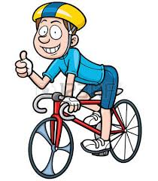





Key verbs
Je fais | I do
Je joue | I play
On fait | We/ people do
Je suis | I am
Je ne suis pas | I am not
Il y a | There is/are
French Knowledge Organiser year 7 Spring term 1 Topic: Freetime
Il fait beau | The weather’s fine
Il fait mauvais | The weather’s bad
Il fait chaud | It’s hot
Il fait froid | It’s cold
Il y a du soleil | It’s sunny
Il y a du vent | It’s windy
Il pleut | It’s raining
Il neige | It’s snowing
Key vocabulary
Je joue…. | I play…
au billard | Pool
à la pétanque/ aux boules | bowls
aux échecs | chess
Je fais…. | I do….
du patin à glace | ice skating
du vélo | cycling
de la cuisine | cooking
de la natation | swimming
de l’equitation | horse riding
des randonnées | hiking
de la voile | sailing
de la planche à voile | windsurfing
de la luge | tobogganing
Key vocabulary
envoyer des SMS= sending texts | écouter de la musique= listening to music
bloguer= blogging | partager des photos = sharing photos
tchatter avec mes copains= chatting (online) with friends | télécharger des chansons= downloading songs

Slide 11
Key past tense verbs
J’ai passé | I spent
J’ai acheté | I bought
J’ai dansé | I danced
J’ai envoyé | I sent
J’ai mangé | I ate
J’ai regardé | I watched
J’ai recontré | I met
J’ai visité | I visited
Je suis allé(e) | I went
French Knowledge Organiser Year 8 Spring 1 Topic: My world Key vocabulary: Clothing
Une chemise | A blouse
Une cravat | A tie
Une jupe | A skirt
Des chassures | Shoes
Des chaussettes | Socks
Une veste | Jacket/blazer
Un sweat | Sweater
Un tee-shirt | T shirt
Des baskets | Trainers
Un pantalon | Trousers
Un chapeau | A hat
Une robe | A dress
Des tongs | Flip flops
Key vocabulary: personality
Je suis… | I am…
Tu es… | You are…
Il/elle est… | He/she is….
drôle | funny
egoïst(e) | selfish
arrogant(e) | Arrogant
bavard(e) | Chatty
fort(e) | Strong
parasseux/paraseuse | lazy
méchant(e) | Nasty
patient(e) | Patient
timide | shy
pénible | annoying
Key vocabulary: Music
les paroles= the words | les melodies= the tunes | Mon chanteur préféré= my favourite (male) singer | Ma chanteuse préférée= my favourite (female) singer
la chanson= the song | Je n’aime pas la musique de= I don’t like the music of | J’écoute beaucoup d’artistes différentes= I listen to lots of different artists

Slide 12



Key verbs |  | Key vocabulary
je fais | I do | Les actualités=the news | Les légumes=vegetable
je joue | I drink | Le dessin animé=a cartoon | Le plat= a dish
je préfère | I prefer | Le jeu télévisé=a tv game | La viande=meat
je peux | I can | La guerre=war | S’entrainer=to train
je veux | I want | Les loisirs=leisure | Une balade=a walk
on doit | we must | Les actualités=the news | Marrant=funny
Key verbs in the past
J’ai fait | I did…
Je n’ai pas fait | I didn’t do…
J’ai joué | I played
J’ai organisé | I organised
Je suis allé/e | If I went
Je suis sorti/e | I went out
On a pris | We took
On a vu | We saw
Key opinions
C’était génial | It was great
C’était nul | It was rubbish
C’était ennuyeux | It was boring
Ce n’est pas mon truc | It’s not my thing
French Spring Term Year 9- Spring 1 Freetime
L’après-midi | In the afternoon
Toutes les semaines | Every week
Tous les jours | Everyday
Une/deux fois par semaine | Once/twice a week

Slide 13
Spring 2
Year 7
Year 8
Year 9

Slide 14

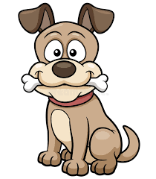
Key vocabulary: Countries |  | French Knowledge Organiser year 7 Spring term 2 Topics: Describing my family
le pays de Galles | Wales | un chat= a cat | un chien=a dog
la Belgique | Belgium | un cochon d’Inde= a guinea pig | un lapin= a rabbit
La Suisse | Switzerland | un lézard= a lizard | un oiseau= a bird
l’Allemagne | Germany | un poisson= a fish | un serpent= a snake
l’Écosse | Scotland | Je n’ai pas d’animal= I don’t have a pet | As-tu un animal?= Do you have a pet?
la Pologne | Poland
Key vocabulary: Family members
la famille d’accueil | foster family
le (beau-) père | (step) father
la (belle) mère | (step) mother
le grand-père | grandfather
la grand-mère | grandmother
le (demi-) frère | (half) brother
le fils/la fille | son/daughter
la (demi-) soeur | (half) sister
les parents | parents
Key vocabulary: Appearance
Il/elle est= he/she is | Il/elle a= He/she has | les yeux bleus/verts/marron= blue/green/brown eyes
courts/longs/mi-longs= short/long/medium length |  | les cheveux noirs/blonds/roux/gris/bruns = black/blonde/red/grey/brown hair
raides/bouclés= straight/curly

Slide 15

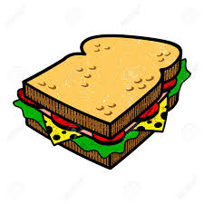


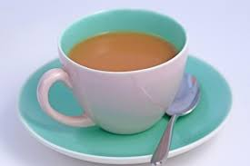
Key vocabulary: Menu |  | French Knowledge Organiser year 8 Spring term 2 Topics: Food and Eating Out
l’entrée | starter | Pour le petit- déjeuner | For breakfast
le plat principal | main | Pour le déjeuner | For lunch
le dessert | dessert | Pour le dîner | For dinner
les boissons | drinks | Je ne mange pas…. | I don’t eat
avec | with | Je suis végétarien(ne) | I am vegetarian
sans | without | Je suis allergique à | I am allergic to…
Key vocabulary: Food
un croquemonsieur | A grilled cheese and ham sandwich
un sandwich au fromage/ au jambon | a cheese/ham sandwich
une crêpe au sucre | a pancake with sugar
une glace au chocolat/ à la vanilla/ à la fraise/ à la pistache | a chocolate/vanilla/ strawberry/ pistachio ice cream
des frites | some chips
une eau minérale | a mineral water
un café crème | a milky coffee
un chocolat chaud | a hot chocolate
un thé au lait | a tea with milk
un jus d’orange | an orange juice
Key vocabulary: Questions/ phrases
Je mange= I eat | Je bois= I drink | Je voudrais…= I would like Pour moi…= For me….
Pardon, madame/monsieur Excuse me madame/sir |  | C’est combien s’il vous plait? How much is it please? Ça fait… It comes to…..
Vous désirez? What would you like?

Slide 16
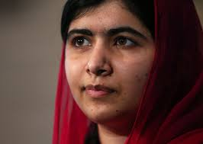
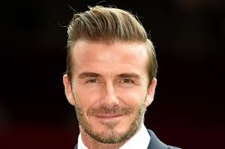
Key vocabulary: Time phrases
tous les jours | everyday
une fois par semain | once a week
souvent | often
de temps en temps | from time to time
rarement | rarely
Il y a | There is/are
French Knowledge Organiser year 9 Spring term 2 Topic: Sport/ Role Models
J’admire… Mon héro est…. Mon héroïne est… | I admire…. My hero is… My heroine is….
car il/elle…. | because he/she….
a travaillé très dur | has worked very hard
a joué dans beaucoup de films | has acted in lots of films
a gagné beaucoup de courses | has won lots of races
a donné de l’argent aux bonnes oeuvres | has given money to good causes
a lutté contre ses problems | has fought against their problems
Key vocabulary
Je joue…. | I play…
au billard | Pool
à la pétanque/ aux boules | bowls
aux échecs | chess
Je fais…. | I do….
du patin à glace | ice skating
du vélo | cycling
de la cuisine | cooking
de la natation | swimming
de l’equitation | horse riding
des randonnées | hiking
de la voile | sailing
de la planche à voile | windsurfing
de la luge | tobogganing
de l’escrime | fencing
Key vocabulary: Sport
les sports individuels= individual sports | les sports d’équipe = team sports
Ça me fait du bien= it does me good | Ça me détend= it relaxes me
Ça booste la moral= it boosts your mood | C’est bon pour les corps et le mental = it’s good for your body and mind

Slide 17
Summer 1
Year 7
Year 8
Year 9

Slide 18
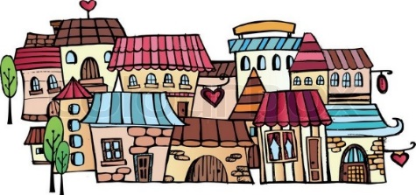

Key vocabulary: Saying ‘to the’ |  | French Knowledge Organiser year 7 Summer Term 1 Topics: My town
à + le | au | FORMING THE NEAR FUTURE (I am going to…) FORM OF ALLER + INFINITIVE Je vais Tu vas Il/elle va Nous allons Vous allons Ils/ells vont
à + la | à + la
à + l’ | à + l’
à + les | aux
Key vocabulary: Places in the town
un centre de loisirs | leisure centre
un centre commercial | shopping centre
un château | a castle
un marché | a market
un musée | a museum
une patinoire | an ice rink
une piscine | swimming pool
une plage | a beach
les magasins | the shops
un stade | stadium
un/le une/la | a/the (masculine) a/the (feminine)
INFINITIVE
Key vocabulary: High frequency words and phrases
Il y a = there is/are | Je vais= I’m going | Qu’est qu’il y a dans ta ville? What is there in your town?
Il n’ y a pas de= there is/are not |  | Où vas-tu le week-end? Where do you go at the weekend?
On peut= You can

Slide 19


French Knowledge Organiser year 8 Summer Term 1 Topics: Studying a French film- ‘A Cat in Paris’
les personnages sont….The characters are…… La musique est…..The music is…. Les effets spéciaux sont…The special effects are… C’est une animation- It is an animation Il s’agit de….It is a about Je voudrais recommender- I would recommend J’aimais le film- I liked the film Je n’aimais pas le film- I didn’t like the film…. parce que c’était…-because it was…..
Describing a photo
To start off:
Dans l’image … In the image
Dans la photo… In the photo
Il y a… There is/ are
Je vois… I see
Je peux voir… You can see
La photo montre… The photo shows…
Be specific!
Au premier plan… In the foreground
Au deuxième plan… In the background
À gauche… to the left
À droite… to the right
Près de.. close to
Devant.. In front of
What’s there?
Un homme/une femme a man/woman
Des personnes some people
Beaucoup de personnes lots of people
Des édifices some buildings
Des arbres some trees
Une scène de… a scene of
Describing people
Il/elle a l’air … he/she seems…
Ils/elles ont l’air… they seem..
Content(e)(s) happy
Triste(s) sad
Fatigué(e)(s) tired
Énervé(e)(s) angry
What are they doing?
Il/elle est en train de He/she is…
Ils/elles sont en train de They are…
parler (talking), sourire (smiling), rire (laughing), se disputer (arguing), marcher (walking), travailler (working), jouer (playing)

Slide 20

Key adjectives
clair | light
foncé | dark
en laine | woollen
en cuir | leather
rayé(e) (s) | striped
blanc (he) (s) | white
gris(e) (s) | grey
jaune (s) | yellow
marron | brown
mauve (s) | purple
vert(e) (s) | green
noir (e) (s) | black
rouge (s) | red
French Knowledge Organiser Year 9 Summer 1 Topic: Discussing clothing and role play practice Key vocabulary: Clothing
Une chemise | A blouse
Une cravat | A tie
Une jupe | A skirt
Des chassures | Shoes
Des chaussettes | Socks
Une veste | Jacket/blazer
Un sweat | Sweater
Un tee-shirt | T shirt
Des baskets | Trainers
Un pantalon | Trousers
Un chapeau | A hat
Une robe | A dress
Des tongs | Flip flops
des gants | gloves
une ceinture | a belt
un costume | a suit
un manteau | a coat
Useful role play vocabulary
Je voudrais…. = I would like….
J’aime….= I like….
Je n’aime pas…= I don’t like
Je pense que…= I think that….
As-tu……?= Do you have….?
Avez-vous…..?= Do you have….? (polite)
Est-ce que (person + verb e.g. vous fumez)…..?= Is it that (e.g. you smoke)?
Il y a= There is….
Il n’y a pas DE= there is not….
Est-ce qu’il y a…..?= Is there….? Are there….?
Quel est ton/ta/ votre……? What is your….?
Quels sont tes/vos…..? What are your…..?
Est-ce que je peux….? Can I……?
Key question words
comment (how)
qui (who)
combien (de) (how many/how much)
où (where)
pourquoi (why)
quoi (what)
que/qu’est-ce que (what/what is it that)
quel + noun (what/which)

Slide 21
Summer 2
Year 7
Year 8
Year 9

Slide 22
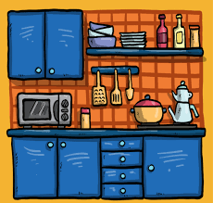
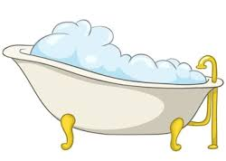

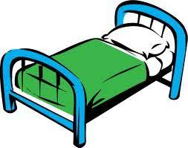
Key vocabulary: Prepositions |  | French Knowledge Organiser year 7 Summer term 2 Topics: Describing your house
dans | in | C’est…. | it is….
devant | in front of | modern | modern
derrière | behind | tranquille | peaceful
sous | under(neath) | grand/petit | big/small
sur | on | confortable | comfortable
Key vocabulary: Rooms in the house
Il y a….. | There is/are…
le salon | the living room
le jardin | the garden
la cuisine | the kitchen
la salle à manger | the dining room
la salle de bains | the bathroom
ma chambre | my bedroom
la chambre de mes parents/ ma soeur/ mon frère | the bedroom of my parents/sister/ brother
Il n’y a pas de (jardin) | There is not a (garden)
Key vocabulary: Furniture
le bureau= desk | le canapé= sofa | le lit= bed
le frigo= fridge | l’armoire=wardrobe | la chaise=chair
la machine à laver= washing machine | le lavabo= wash basin | la douche=shower
la fenêtre=window | la table= table | la télé-satellite=satellite TV
Remember!
 | THE | A
Masculine | le | un
Feminine | la | une

Slide 23




Key vocabulary: Where do you go on holiday | French Knowledge Organiser year 8 Summer term 2 Topics: Holidays
Je vais…I go…. | à la campagne= to the countryside
à la mer= by the sea | au bord de la mer= to the seaside
à la montagne= to the mountains | chez mes grands-parents= to my grandparents
en ville= in town
Key vocabulary: Future holiday
Pendant les vacances… | During the holidays…
Je vais… | I am going….
aller à la pêche | go fishing
danser | dance
faire de l’accrobranche | do treetop adventures (Go APE)
faire de la voile | go sailing
faire de la planche à voile | go windsurfing
nager dans la mer | swim in the sea
rester au lit | stay in bed
retrouver mes copains | meet up with friends
Key vocabulary: Dream Holiday
Je voudrais…= I would like to…. | explorer des planets= to explore planets | faire une croisière= go on a cruise
faire un safari= go on a safari | faire du trekking= go trekking | me détendre sur une île= relax on an island
être dans une forêt tropicale= be in a tropical rainforest

Slide 24

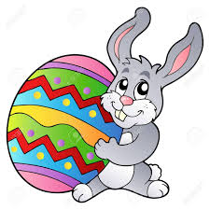

Key vocabulary |  | Key vocabulary
le cadeau | a present | la bûche de Noël | Christmas log
la fête | Festival/ celebration | la Chandeleur | pancake day
la fête des Rois | Twelth Night | la crêpe | pancake
la fête du travail | May Day | la fête des Mères | Mother’s day
les feux d’artifice | Fireworks | le sapin | a Christmas tree
le muguet | Lily of the valley | le jour férié | public holiday
Key verbs
je/on fête | I/we celebrate
je/on célèbre | I/we celebrate
je /on donne | I /we give
je reçois/ on reçoit | I /we receive
je/on mange | I /we eat
je bois/ on boit | I /we drink
je fais/on fait | I/we do
je/on passe du temps en famille | I/w spend time with my family
J’ai fêté/on a fêté | I/we celebrated
J’ai célébré/on a fêté | I/we celebrated
j’ai mangé/j’ai bu | I ate/ I drank
je suis allé/e chez ma tante/mon ami/e | I went to my aunt’s/friend’s
j’ai reçu | I received
Key opinions
j’aime bien/je préfère | I like/ I prefer
c’est une fête religieuse/ historique | it’s a religious/ historical celebration
c’est traditionel | it’s traditional
c’est commercial | it’s commercial
French Spring Term Year 9- Summer 2 Customs and Festivals
Key time phrases
cette année | this year
l’année prochaine | next year
l’année dernière | last year
d’habitude | usually

